Slide 1

5
1
5
مراجعة
الدرس 20
الدرس 19
الدرس 18
الدرس 17

Slide 2






أيقونات توجيهية
توجيهات الأستاذ(ة)
تعيين تلميذ للإجابة
المرور بين الصفوف
عرض فيديو
المرور للشريحة الموالية بعد عرض الفيديو
العمل في ثنائيات

Slide 3

برمجة الأسبوع الأول
(ة)خاص بالأستاذ
الدرس 13
الدرس 14
الدرس 17
الكتابة المختلطة للكسور المركبة
الأعداد العشرية: حساب مجموع وفرق عددين عشريين
الأعداد العشرية: مقارنة وترتيب
الدرس 20
الدرس 15
الدرس 1
حل المسائل
الأعداد العشرية: تحويل الكسور إلى أعداد عشرية
فصل الملايين: قراءة وكتابة
مراجعة
مراجعة وتثبيت دروس الأسبوع

Slide 4
درس اليوم
(ة)خاص بالأستاذ
الأعداد العشرية 3: تحويل كسور عشرية إلى أعداد عشرية

Slide 5

(ة)خاص بالأستاذ
مراحل الدرس
افتتاح الدرس
1
نمذجة
2
ممارسة موجهة
3
ممارسة مستقلة
4
اختتام الدرس
5

Slide 6
(ة)خاص بالأستاذ
عند نهاية الدرس
على الأقل 80% من المتعلمين سيكونون قادرين على:
تحويل كسور عشرية إلى أعداد عشرية

Slide 7




مرحباً سنتابع درسا جديدا

Slide 8


(ة)خاص بالأستاذ

Slide 9

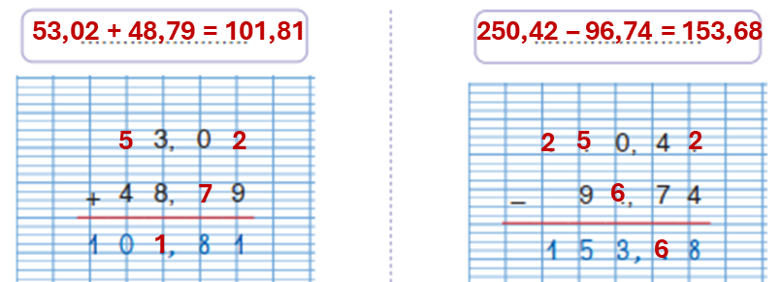
1
صححوا. لديكم دقيقة واحدة

Slide 10
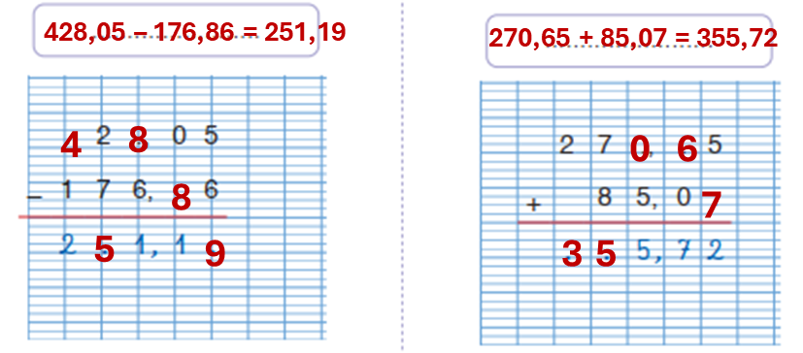
1
صححوا. لديكم دقيقة واحدة

Slide 11

(ة)خاص بالأستاذ

Slide 12


سنبدأ بالحساب الذهني. خذوا دفاتر البحث.

Slide 13

عرض فيديو الحساب الذهني

Slide 14
صححوا
36
8
32
12
20
28
10
0
16
24

Slide 15
(ة)خاص بالأستاذ
نمذجة
2
أحول كسورا عشرية إلى أعداد عشرية

Slide 16


الآن سنتعلم كيف نحول عددا كسريا عشريا إلى عدد عشري

Slide 17

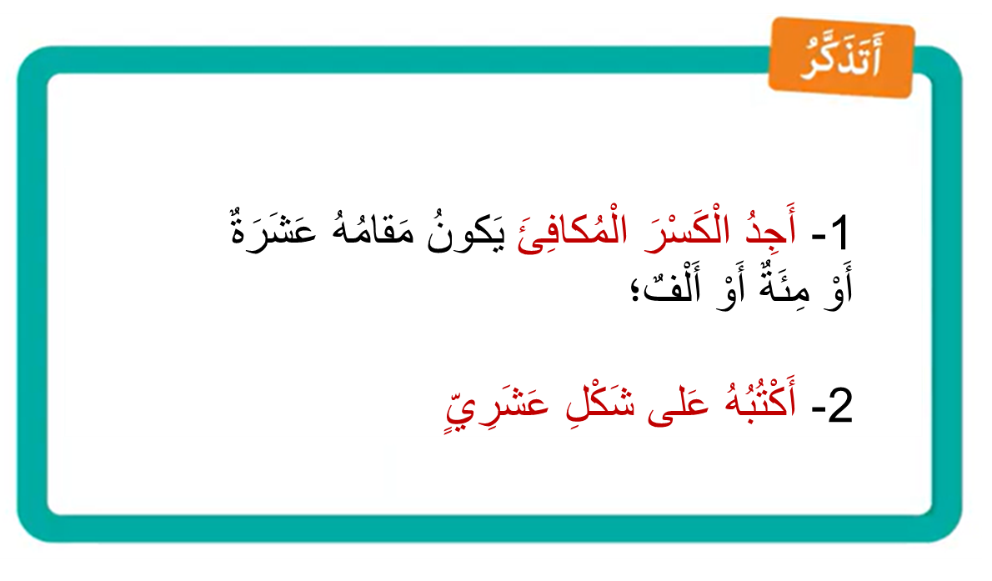
من يذكرنا بما تعلمناه؟

Slide 18
(ة)خاص بالأستاذ
الممارسة الموجهة 1
ممارسة موجهة
3
3
3
النشاط 1
النشاط 2
النشاط 3

Slide 19

خذوا ألواحكم. سنحول عددا كسريا عشريا إلى عدد عشري باتباع نفس الخطوات

Slide 20

ماذا نفعل في الخطوة الأولى؟
أكتب العدد العشري
2
أجد الكسر المكافئ
1
$$\frac{9}{4}$$

Slide 21
اكتبوا على الألواح العدد المكافئ والذي مقامه 10 أو 100 أو 1000
أكتب العدد العشري
2
أجد الكسر المكافئ
1
$$\frac{9}{4}$$

Slide 22
ارفعوا الألواح

Slide 23

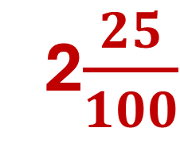

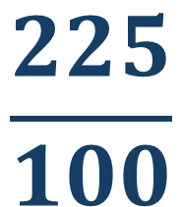

نصحح. من يقوم إلى السبورة ليشرح لنا كيف أنجز الخطوة الأولى
أكتب العدد العشري
2
أجد الكسر المكافئ
1
×25
$$\frac{9}{4}$$
$$\frac{225}{100}$$
2$\frac{25}{100}$
$$=$$
$$=$$
×25

Slide 24
ماذا نفعل في الخطوة الثانية؟
أكتب العدد العشري
2
أجد الكسر المكافئ
1
×25
$$\frac{9}{4}$$
$$\frac{225}{100}$$
2$\frac{25}{100}$
$$=$$
$$=$$
×25

Slide 25


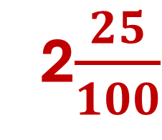

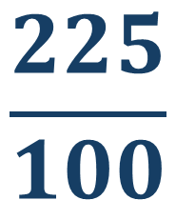
اكتبوا العدد على شكل عشري على الألواح
أكتب العدد العشري
2
أجد الكسر المكافئ
1
$$\frac{9}{4}$$
$$\frac{225}{100}$$
2$\frac{25}{100}$
$$=$$
$$=$$

Slide 26
ارفعوا الألواح

Slide 27


نصحح، من يقوم إلى السبورة ليشرح لنا الخطوة الثانية؟
أكتب العدد العشري
2
أجد الكسر المكافئ
1
$$\frac{9}{4}$$
$$\frac{225}{100}$$
2$\frac{25}{100}$
$$=$$
$$=$$
$$=$$
$$2,25$$

Slide 28
(ة)خاص بالأستاذ
الممارسة الموجهة 1
ممارسة موجهة
3
3
3
النشاط 1
النشاط 2
النشاط 3

Slide 29

خذوا الألواح؛ اكتبوا العدد الكسري العشري كتابة عشرية
$$\frac{2}{5}$$

Slide 30
ارفعوا الألواح

Slide 31
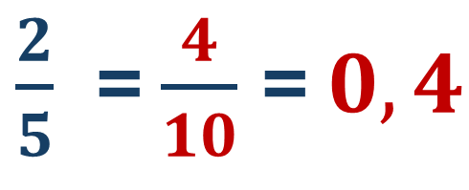
نصحح، من يقوم ليشرح لنا الخطوات
$\frac{2}{5}$ = $\frac{4}{10}$ = $0,4$

Slide 32
(ة)خاص بالأستاذ
الممارسة الموجهة 1
ممارسة موجهة
3
3
3
النشاط 1
النشاط 2
النشاط 3

Slide 33
الآن خذوا كراساتكم الصفحة 53

Slide 34
لديكم دقيقتان للإنجاز؛ سأمر بين الصفوف لمساعدتكم؛
2

Slide 35
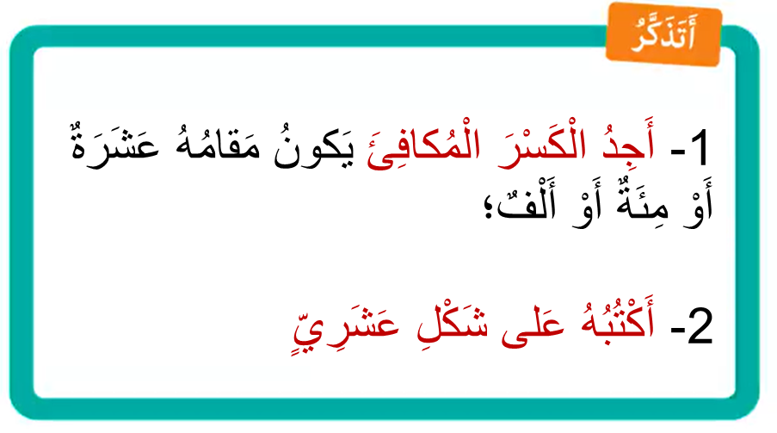
الآن؛ ستشتغلون في ثنائيات
كل واحد يقارن إنجازه مع إنجاز زميله. تأكدوا أنكم اتبعتم الخطوات بشكل سليم.

Slide 36
صححوا – من يقوم ليشرح كيف حصل على النتيجة؟
0,36
0,92
3
1,4
0,4

Slide 37
(ة)خاص بالأستاذ
ممارسة مستقلة
4
أنجز بمفردي

Slide 38
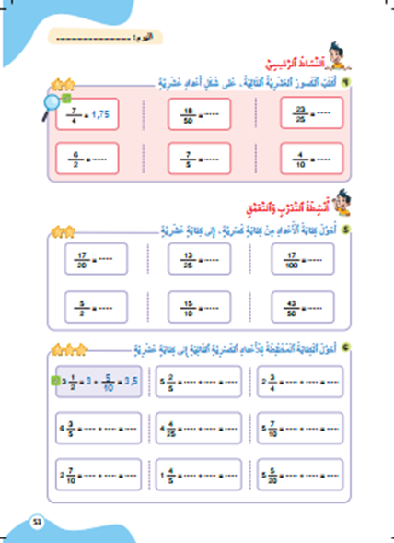
خذوا الكراسات صفحة 53 وأنجزوا النشاط 5. لديكم 5 دقائق
سأمر بين الصفوف لأقدم المساعدة إليكم وأدون ملاحظاتي في كراساتكم
5

Slide 39
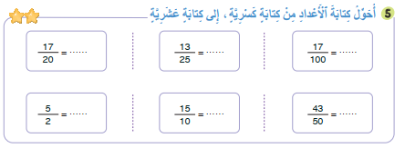
صححوا على كراساتكم
0,85
0,36
0,17
2,5
1,5
0,86

Slide 40
انتبهوا جيدا! في المنزل، ستنجزون الأنشطة المتبقية على كراساتكم :
في الحصة القادمة سأختار أحدكم لتصحيح النشاط.

Slide 41
إلى اللقاء. في الحصة القادمة، سنقوم بتصحيح الأنشطة المنجزة في المنزل.

Slide 42


بناء على إنجازات المتعلمين خلال الممارسة المستقلة

